Slide 1
ΚΕΦΑΛΑΙΟ 4 Το νομισματικό σύστημα: Τι είναι και πώς λειτουργεί
ΜΑΚΡΟΟΙΚΟΝΟΜΙΚΗ - N. Gregory Mankiw

Slide 2
ΣΤΟ ΠΑΡΟΝ ΚΕΦΑΛΑΙΟ ΘΑ ΜΑΘΟΥΜΕ
Τον ορισμό, τις λειτουργίες και τους τύπους του χρήματος
Πώς οι τράπεζες «δημιουργούν» χρήμα
Τι είναι η κεντρική τράπεζα και πώς ελέγχει την προσφορά χρήματος

Slide 3
Χρήμα: Ορισμός
Χρήμα είναι το απόθεμα περιουσιακών στοιχείων που μπορεί χρησιμοποιηθεί άμεσα για τη διενέργεια συναλλαγών.

Slide 4
Χρήμα: λειτουργίες
Μέσο συναλλαγών
Το χρησιμοποιούμε για να αγοράσουμε αγαθά και υπηρεσίες
Μέσο διατήρησης της αξίας
Μaς επιτρέπει να μεταφέρουμε αγοραστική αξία από το παρόν στο μέλλον
Μονάδα υπολογισμού
Είναι η κοινή μονάδα με την οποία μετράμε τις τιμές και τις αξίες

Slide 5
Χρήμα: Τύποι
1. Παραστατικό χρήμα (ή χρήμα αναγκαστικής κυκλοφορίας)
δεν έχει εσωτερική αξία
Παράδειγμα: τα χαρτονομίσματα που χρησιμοποιούμε
2. Χρήμα-αγαθό
έχει εσωτερική αξία
Παράδειγμα:
χρυσά νομίσματα,
τσιγάρα σε στρατόπεδο αιχμαλώτων πολέμου

Slide 6
ΤΩΡΑ ΠΡΟΣΠΑΘΗΣΤΕ Θέμα συζήτησης
Ποιο από τα ακόλουθα είναι χρήμα;
α. Νόμισμα
β. Επιταγές
γ. Καταθέσεις σε λογαριασμούς που κινούνται με επιταγές
δ. Πιστωτικές κάρτες
ε. Πιστοποιητικά καταθέσεων («προθεσμιακές καταθέσεις»)

Slide 7
Χρήμα: Παραδείγματα, Μέρος 1
Καταθέσεις σε λογαριασμούς που κινούνται με επιταγές («καταθέσεις όψεως»)
Ναι, τα χρηματικά κεφάλαια που είναι τοποθετημένα σε λογαριασμούς που κινούνται με την έκδοση επιταγών εκπληρώνουν και τις τρεις λειτουργίες του χρήματος
Επιταγές
Οι ίδιες οι επιταγές δεν είναι χρήμα, αλλά το χρηματικό κεφάλαιο στον λογαριασμό που κινείται με επιταγές είναι χρήμα
Νόμισμα
Ναι, το νόμισμα σε δολάρια ΗΠΑ, σε πέσο Μεξικού, σε ευρώ της ΕΕ, κ.λπ. είναι χρήμα

Slide 8
Χρήμα: Παραδείγματα, Μέρος 2
Πιστοποιητικά καταθέσεων («προθεσμιακές καταθέσεις»)
Εξαρτώνται από τη χρονική διάρκεια· είναι μέσο διατήρησης της αξίας και μετρούνται σε μονάδες χρήματος (π.χ. σε δολάρια ΗΠΑ, σε ευρώ ΕΕ, κ.λπ.), αλλά δεν μπορούν εύκολα να δαπανηθούν (δεν είναι μέσο συναλλαγών)
Όπως θα δείτε σε πολλές διαφάνειες, υπάρχουν πολλά μέτρα της προσφοράς χρήματος
Πιστωτικές κάρτες
Όχι, αποτελούν απλώς έναν τρόπο αναβολής της πληρωμής
Για τις αγορές σας με πιστωτικές κάρτες, συμφωνείτε να εξοφλήσετε στο μέλλον την οφειλή στο χρηματοπιστωτικό ίδρυμα που σας εξέδωσε την κάρτα.

Slide 9
Δύο ορισμοί
Η προφορά χρήματος είναι η ποσότητα του διαθέσιμου χρήματος στην οικονομία
Νομισματική πολιτική είναι ο έλεγχος στην προσφορά χρήματος

Slide 10
Κεντρική τράπεζα και νομισματικός έλεγχος
Η νομισματική πολιτική ασκείται από την κεντρική τράπεζα μιας χώρας
Η κεντρική τράπεζα των ΗΠΑ ονομάζεται Ομοσπονδιακή Τράπεζα (ή «Fed»)
Η κεντρική τράπεζα στην Ζώνη του Ευρώ είναι η ΕΚΤ (Ευρωπαϊκή Κεντρική Τράπεζα)
Για να ελέγξει την προσφορά χρήματος, η Ομοσπονδιακή Τράπεζα χρησιμοποιεί τις πράξεις ανοικτής αγοράς, δηλαδή την αγορά και πώληση κρατικών ομολόγων

Slide 11
Μέτρα της προσφοράς χρήματος, Ιούλιος 2017
Τα μέτρα του χρήματος
Σύμβολο | Τι περιλαμβάνει | Ποσό τον Ιούλιο του 2017 (δισεκατομμύρια δολάρια)
C | Νόμισμα | 1.486
M1 | Νόμισμα (C) συν καταθέσεις όψεως, ταξιδιωτικές επιταγές και λοιπούς λογαριασμούς που κινούνται με επιταγές | 3.528
M2 | M 1 συν τα αμοιβαία κεφάλαια στην αγορά λιανικής χρήματος (καταθέσεις ταμιευτηρίου συμπεριλαμβανομένων των λογαριασμών καταθέσεων στις χρηματαγορές), βραχυπρόθεσμες προθεσμιακές καταθέσεις. | 13.602

Slide 12
Ο ρόλος των τραπεζών στο νομισματικό σύστημα, Μέρος 1
Η προσφορά χρήματος (Μ) είναι ίση με το νόμισμα (C) συν τις καταθέσεις όψεως ή τραπεζικούς λογαριασμούς που κινούνται με την έκδοση επιταγών (D)
M = C + D
Αφού η προσφορά χρήματος περιλαμβάνει τις καταθέσεις όψεως είναι προφανές ότι το τραπεζικό σύστημα διαδραματίζει σημαντικό ρόλο.

Slide 13
Μερικά προκαταρκτικά
Διαθέσιμα (R): το μέρος των καταθέσεων (D) που οι τράπεζες δεν δανείζουν.
Το παθητικό μιας τράπεζας περιλαμβάνει τις καταθέσεις· το ενεργητικό της περιλαμβάνει τα διαθέσιμα και τα δάνεια που έχει χορηγήσει.
Τραπεζική υποχρεωτικών διαθεσίμων 100%: Ένα σύστημα σύμφωνα με το οποίο η τράπεζα διατηρεί ως διαθέσιμα το σύνολο των καταθέσεων.
Τραπεζική κλασματικών διαθεσίμων: Ένα σύστημα σύμφωνα με το οποίο οι τράπεζες κρατούν ένα ποσοστό των καταθέσεών τους ως διαθέσιμα

Slide 14
Ο ρόλος των τραπεζών στο νομισματικό σύστημα, Μέρος 2
Για να κατανοήσουμε τον ρόλο των τραπεζών, θα εξετάσουμε τρία σενάρια:
Δεν υπάρχουν τράπεζες
Τραπεζική υποχρεωτικών διαθεσίμων 100% (η διατήρηση του 100% των καταθέσεων ως τραπεζικών διαθεσίμων)
Τραπεζική κλασματικών διαθεσίμων (οι τράπεζες κρατούν ένα ποσοστό των καταθέσεων ως διαθέσιμα και χρησιμοποιούν το υπόλοιπο μέρος των καταθέσεων για να χορηγούν δάνεια)
Σε κάθε σενάριο υποθέτουμε: C = 1.000 δολάρια.

Slide 15
Σενάριο 1: Δεν υπάρχουν τράπεζες
D = 0 και M = C = 1.000 δολάρια

Slide 16
Σενάριο 2: Διατήρηση του 100% των καταθέσεων ως τραπεζικών διαθεσίμων
Αρχικά C = 1.000 δολάρια, D = 0 δολάρια, M = 1.000 δολάρια
Τώρα υποθέστε ότι τα νοικοκυριά καταθέτουν 1.000 δολάρια στην «Πρώτη Τράπεζα».
Ισολογισμός Πρώτης Τράπεζας
ΣΥΜΠΕΡΑΣΜΑ
Η τραπεζική των υποχρεωτικών διαθεσίμων 100% δεν έχει καμιά επίπτωση στο μέγεθος της προσφοράς χρήματος
Ενεργητικό | Παθητικό
Διαθέσιμα 1.000 δολάρια | Καταθέσεις 1.000 δολάρια
Μετά την κατάθεση:
C = 0 δολάρια,
D = 1.000 δολάρια,
M = 1.000 δολάρια

Slide 17
Σενάριο 3: Τραπεζική κλασματικών διαθεσίμων (1 από 4)
Υποθέστε ότι οι τράπεζες κρατούν ως διαθέσιμα το 20% των καταθέσεων, χορηγώντας δάνεια με το υπόλοιπο.
Η Πρώτη Τράπεζα χορηγεί
Ισολογισμός Πρώτης Τράπεζας
Η προσφορά χρήματος είναι τώρα 1.800 δολάρια:
Ο καταθέτης έχει 1.000 δολάρια σε λογαριασμό όψεως
Ο δανειολήπτης έχει 800 δολάρια σε νόμισμα.
Ενεργητικό | Παθητικό
Διαθέσιμα 200 δολάρια Δάνεια 800 δολάρια | Καταθέσεις 1.000 δολάρια

Slide 18
Σενάριο 3: Τραπεζική κλασματικών διαθεσίμων (2 από 4)
Υποθέστε ότι οι τράπεζες κρατούν ως διαθέσιμα το 20% των καταθέσεων, χορηγώντας δάνεια με το υπόλοιπο.
Η Πρώτη Τράπεζα χορηγεί δάνειο 800 δολαρίων
Ισολογισμός Πρώτης Τράπεζας
Η προσφορά χρήματος είναι τώρα 1.800 δολάρια:
Ο καταθέτης έχει 1.000 δολάρια σε λογαριασμός όψεως
Ο δανειολήπτης έχει 800 δολάρια σε νόμισμα.
ΣΥΜΠΕΡΑΣΜΑ: Στην τραπεζική των κλασματικών διαθεσίμων, οι τράπεζες δημιουργούν χρήμα.
Ενεργητικό | Παθητικό
Διαθέσιμα 200 δολάρια Δάνεια 800 δολάρια | Καταθέσεις 1.000 δολάρια

Slide 19
Σενάριο 3: Τραπεζική κλασματικών διαθεσίμων (3 από 4)
Υποθέστε ότι ο δανειολήπτης καταθέτει 800 δολάρια στη Δεύτερη Τράπεζα.
Αρχικά, ο ισολογισμός της Δεύτερης Τράπεζας είναι:
Ισολογισμός Δεύτερης Τράπεζας
Η Δεύτερη Τράπεζα θα δανείσει το 80% αυτής της κατάθεσης.
Ενεργητικό | Παθητικό
Διαθέσιμα 160 δολάρια Δάνεια 640 δολάρια | Καταθέσεις 800 δολάρια

Slide 20
Σενάριο 3: Τραπεζική κλασματικών διαθεσίμων (4 από 4)
Αν αυτά τα 640 δολάρια κατατεθούν τελικά στην Τρίτη Τράπεζα,
τότε, η Τρίτη Τράπεζα θα κρατήσει ως διαθέσιμα το 20% της κατάθεσης και το υπόλοιπο θα το χορηγήσει ως δάνειο:
Ισολογισμός Τρίτης Τράπεζας
Ενεργητικό | Παθητικό
Διαθέσιμα 128 δολάρια Δάνεια 512 δολάρια | Καταθέσεις 640 δολάρια

Slide 21
Εύρεση της συνολικής ποσότητας χρήματος
Αρχική κατάθεση = 1.000 δολάρια
+ χορηγήσεις δανείων Πρώτης Τράπεζας = 800 δολάρια
+ χορηγήσεις δανείων Δεύτερης Τράπεζας = 640 δολάρια
+ χορηγήσεις δανείων Τρίτης Τράπεζας = 512 δολάρια
+ λοιπές χορηγήσεις δανείων …
Συνολική προσφορά χρήματος = (1/rr) × 1.000 δολάρια
όπου rr = 0,2, και άρα M = 5.000 δολάρια

Slide 22
Δημιουργία χρήματος στο τραπεζικό σύστημα
Το σύστημα της τραπεζικής κλασματικών διαθεσίμων δημιουργεί χρήμα, αλλά δεν δημιουργεί πλούτο.
Τα τραπεζικά δάνεια δίνουν στους δανειολήπτες κάποιο νέο χρήμα και ένα ίσο ποσό νέου χρέους.

Slide 23
Τραπεζικό κεφάλαιο, μόχλευση και κεφαλαιακές απαιτήσεις, Μέρος 1
Τραπεζικό κεφάλαιο: οι χρηματοοικονομικοί πόροι που οι ιδιοκτήτες τοποθετούν στην τράπεζά τους.
Ένας πιο ρεαλιστικός ισολογισμός είναι ο ακόλουθος:
Ενεργητικό | Ενεργητικό | Παθητικό και ίδια κεφάλαια | Παθητικό και ίδια κεφάλαια
Διαθέσιμα | 200 δολάρια | Καταθέσεις | 750 δολάρια
Δάνεια | 500 δολάρια | Χρέος | 200 δολάρια
Χρεόγραφα | 300 δολάρια | Κεφάλαιο (ίδια κεφάλαια) | 50 δολάρια

Slide 24
Τραπεζικό κεφάλαιο, μόχλευση και κεφαλαιακές απαιτήσεις, Μέρος 2
Μόχλευση: η χρησιμοποίηση χρήματος που προέρχεται από δανεισμό για τη συμπλήρωση υφιστάμενων κεφαλαίων για επενδυτικούς σκοπούς.
Δείκτης μόχλευσης = ενεργητικό / κεφάλαιο
= (200 + 500 + 300) δολάρια / 50 δολάρια = 20
Ενεργητικό | Ενεργητικό | Παθητικό και ίδια κεφάλαια | Παθητικό και ίδια κεφάλαια
Διαθέσιμα | 200 δολάρια | Καταθέσεις | 750 δολάρια
Δάνεια | 500 δολάρια | Χρέος | 200 δολάρια
Χρεόγραφα | 300 δολάρια | Κεφάλαιο (ίδια κεφάλαια) | 50 δολάρια

Slide 25
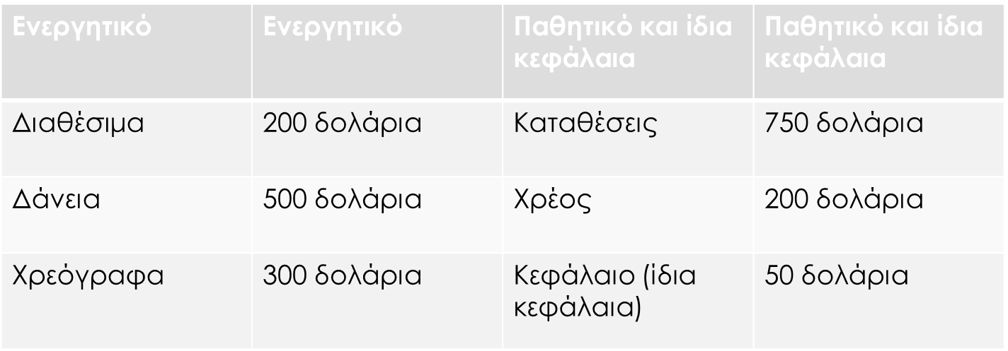
Τραπεζικό κεφάλαιο, μόχλευση και κεφαλαιακές απαιτήσεις, Μέρος 3
Όταν ο δείκτης μόχλευσης των τραπεζών είναι υψηλός, οι τράπεζες είναι ευάλωτες.
Παράδειγμα: Υποθέστε ότι μια ύφεση προκαλεί τη μείωση του ενεργητικού της τράπεζας του παραδείγματός μας κατά 5%, δηλαδή από 1.000 σε 950 δολάρια.
Τότε, κεφάλαιο = ενεργητικό − παθητικό = 950 − 950 = 0

Slide 26
Τραπεζικό κεφάλαιο, μόχλευση και κεφαλαιακές απαιτήσεις, μέρος 4
Κεφαλαιακές απαιτήσεις:
είναι το ελάχιστο ποσό που οι ρυθμιστικές αρχές απαιτούν από τις τράπεζες να διακρατούν
σκοπός τους είναι να διασφαλίζουν ότι οι τράπεζες θα είναι σε θέση να επιστρέψουν τα χρήματα των καταθετών
είναι υψηλότερες για τις τράπεζες που κρατούν πολλά επισφαλή περιουσιακά στοιχεία
Κρίση του 2008-2009:
οι ζημιές σε ενυπόθηκα δάνεια συρρίκνωσαν το κεφάλαιο των τραπεζών, επιβράδυναν τις χορηγήσεις δανείων και επιδείνωσαν την ύφεση.
η κυβέρνηση διοχέτευσε δισεκατομμύρια δολάρια στις τράπεζες για να μετριάσει την ύφεση και να ενθαρρύνει τις χορηγήσεις δανείων από τις τράπεζες.

Slide 27
Ένα υπόδειγμα της προσφοράς χρήματος
Εξωγενείς μεταβλητές
Νομισματική βάση, B = C + R
ελέγχεται από την κεντρική τράπεζα
Λόγος των διαθεσίμων προς τις καταθέσεις, rr = R/D
εξαρτάται από την εμπορική πρακτική των τραπεζών και από τη νομοθεσία που ορίζει τη λειτουργία του τραπεζικού συστήματος
Λόγος του νομίσματος προς τις καταθέσεις, cr = C/D
εξαρτάται από τις προτιμήσεις των νοικοκυριών

Slide 28

Επίλυση για την προσφορά χρήματος (1 από 2)
$M=C+D=\frac{C+D}{B}×B=m×B$
Όπου:
$m=\frac{C+D}{B}=\frac{C+D}{C+R}=\frac{\left(\frac{C}{D}\right)+(\frac{D}{D})}{\left(\frac{C}{D}\right)+(\frac{R}{D})}=\frac{cr+1}{cr+rr}$

Slide 29
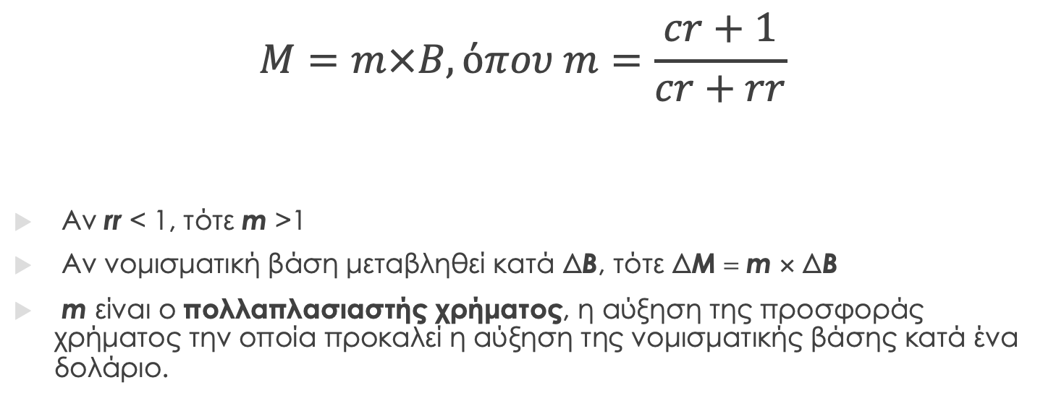
Επίλυση για την προσφορά χρήματος (2 από 2)
$$M=m×B, όπου m=\frac{cr+1}{cr+rr}$$
Αν rr < 1, τότε m >1
Αν νομισματική βάση μεταβληθεί κατά ΔB, τότε ΔM = m × ΔB
m είναι ο πολλαπλασιαστής χρήματος, η αύξηση της προσφοράς χρήματος την οποία προκαλεί η αύξηση της νομισματικής βάσης κατά ένα δολάριο.

Slide 30
ΤΩΡΑ ΠΡΟΣΠΑΘΗΣΤΕ Η προσφορά χρήματος
$M=m×B, όπου m=\frac{cr+1}{cr+rr}$
Υποθέστε ότι τα νοικοκυριά αποφασίζουν να κρατήσουν μεγαλύτερο μέρος των χρημάτων τους ως μετρητά και λιγότερο με τη μορφή των καταθέσεων όψεως.
Προσδιορίστε τον αντίκτυπο στην προσφορά χρήματος.
Εξηγήστε, διαισθητικά, το αποτέλεσμά σας.

Slide 31
ΤΩΡΑ ΠΡΟΣΠΑΘΗΣΤΕ Η προσφορά χρήματος, λύση
Ο αντίκτυπος μιας αύξησης του λόγου του νομίσματος προς τις καταθέσεις Δcr > 0.
Μια αύξηση στο cr αυξάνει τον παρονομαστή του m αναλογικά περισσότερο από τον αριθμητή. Έτσι, το m μειώνεται, προκαλώντας τη μείωση του M.
Αν τα νοικοκυριά καταθέτουν μικρότερο μέρος των χρημάτων τους, τότε οι τράπεζες δεν θα μπορούν να χορηγήσουν τόσο πολλά δάνεια και έτσι το τραπεζικό σύστημα δεν θα είναι ικανό να δημιουργήσει τόσο πολύ χρήμα.

Slide 32
Τα μέσα της νομισματικής πολιτικής, Μέρος 1
Η Ομοσπονδιακή Τράπεζα μπορεί να μεταβάλει τη νομισματική βάση χρησιμοποιώντας:
Τις πράξεις ανοικτής αγοράς (η μέθοδος νομισματικού ελέγχου την οποία προτιμά η Ομοσπονδιακή Τράπεζα).
Για να αυξήσει τη νομισματική βάση, η Ομοσπονδιακή Τράπεζα αγοράζει κρατικά ομόλογα, πληρώνοντας με νέα δολάρια.
Το προεξοφλητικό επιτόκιο: το επιτόκιο με το οποίο η Ομοσπονδιακή Τράπεζα δανείζει τις τράπεζες
Για να αυξήσει τη νομισματική βάση, η Ομοσπονδιακή Τράπεζα μπορεί να μειώσει το προεξοφλητικό επιτόκιο, ενθαρρύνοντας τις τράπεζες να δανειστούν περισσότερα διαθέσιμα

Slide 33
Τα μέσα της νομισματικής πολιτικής, Μέρος 2
Η Ομοσπονδιακή Τράπεζα μπορεί να μεταβάλει τον λόγο των διαθεσίμων προς τις καταθέσεις χρησιμοποιώντας:
Τις κεφαλαιακές απαιτήσεις: Οι ρυθμίσεις της Ομοσπονδιακής Τράπεζας επιβάλλουν έναν ελάχιστο λόγο διαθεσίμων προς καταθέσεις.
Για να μειώσει τον λόγο των διαθεσίμων προς τις καταθέσεις, η Ομοσπονδιακή Τράπεζα μπορεί να μειώσει τις κεφαλαιακές απαιτήσεις.
Τόκος διαθεσίμων: η Ομοσπονδιακή Τράπεζα πληρώνει τόκο στα διαθέσιμα που της έχουν καταθέσει οι τράπεζες.
Για να μειώσει τον λόγο των διαθεσίμων προς τις καταθέσεις, η Ομοσπονδιακή Τράπεζα μπορεί να μειώσει το επιτόκιο των διαθεσίμων.

Slide 34
Γιατί η Ομοσπονδιακή Τράπεζα δεν μπορεί να ελέγξει ακριβώς την Μ
$M=m×B, όπου m=\frac{cr+1}{cr+rr}$
Τα νοικοκυριά μπορούν να μεταβάλουν το cr, προκαλώντας τη μεταβολή του m και του M.
Οι τράπεζες συχνά διατηρούν υπερβάλλοντα διαθέσιμα (διαθέσιμα πάνω από εκείνα που επιβάλλονται από τον νόμο, δηλαδή πάνω από τα υποχρεωτικά διαθέσιμα).
Αν οι τράπεζες μεταβάλουν τα υπερβάλλονται διαθέσιμά τους, τότε θα μεταβάλουν τα rr, m και M.

Slide 35
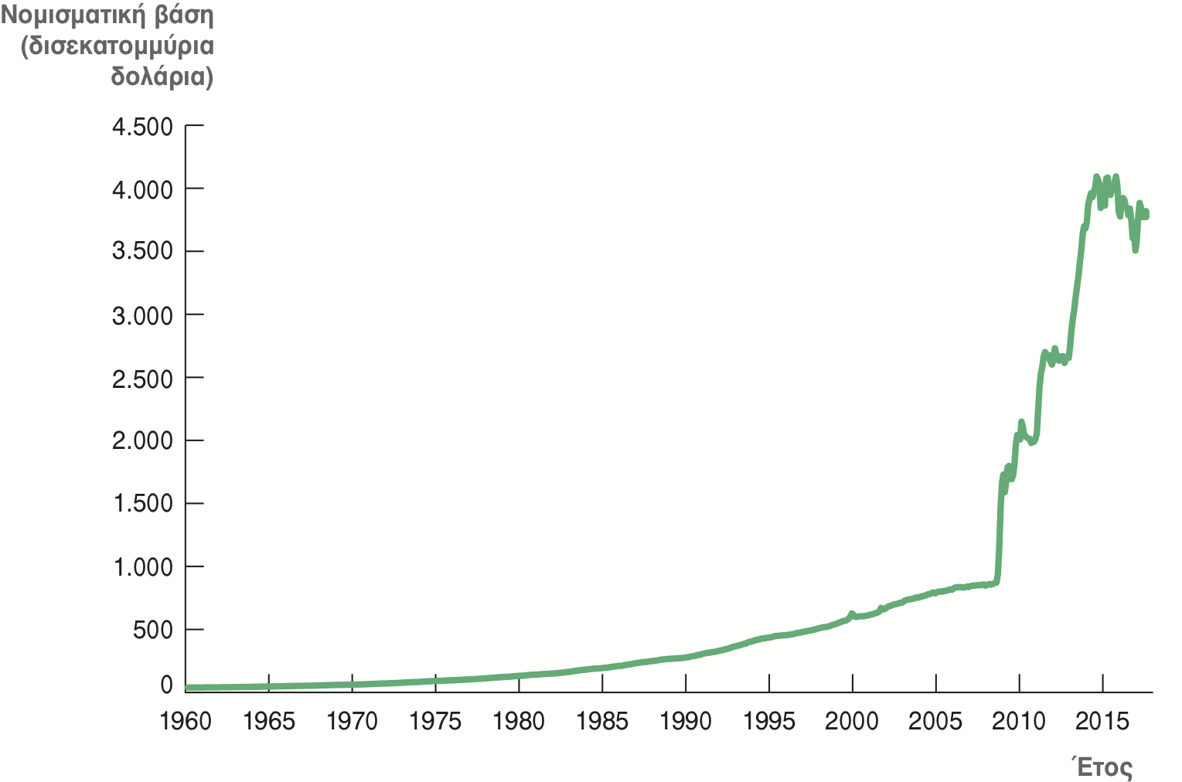
ΜΕΛΕΤΗ ΠΕΡΙΠΤΩΣΗΣ: Ποσοτική χαλάρωση (1 από 2)
Από τον 8ο του 2008 έως τον 8ο του 2011 η νομισματική βάση τριπλασιάστηκε, αλλά το Μ1 αυξήθηκε μόνο κατά 40%.

Slide 36
ΜΕΛΕΤΗ ΠΕΡΙΠΤΩΣΗΣ: Ποσοτική χαλάρωση (2 από 2)
Ποσοτική χαλάρωση: Η Ομοσπονδιακή Τράπεζα αγοράζει μακροπρόθεσμα κρατικά ομόλογα αντί των έντοκων γραμματίων του Αμερικανικού Δημοσίου για να μειώσει τα μακροπρόθεσμα επιτόκια.
Η Ομοσπονδιακή Τράπεζα αγοράζει επίσης χρεόγραφα εγγυημένα με ενυπόθηκα δάνεια για να βοηθήσει την αγορά κατοικιών.
Ωστόσο, μετά τις ζημιές εξαιτίας επισφαλών δανείων, οι τράπεζες έκαναν αυστηρότερες τις προϋποθέσεις χορήγησης δανείου και αύξησαν τα υπερβάλλονται διαθέσιμά τους, προκαλώντας τη μείωση του πολλαπλασιαστή του χρήματος.
Αν οι τράπεζες αρχίσουν να χορηγούν περισσότερα δάνεια, καθώς η οικονομία θα ανακάμπτει, η γρήγορη αύξηση της προσφοράς χρήματος μπορεί να προκαλέσει άνοδο του πληθωρισμού. Για να αποτρέψει τον κίνδυνο αυτό, η Ομοσπονδιακή Τράπεζα εξετάζει διάφορες «στρατηγικές εξόδου».

Slide 37
ΜΕΛΕΤΗ ΠΕΡΙΠΤΩΣΗΣ: Χρεοκοπίες τραπεζών τη δεκαετία του 1930, Μέρος 1
Από το 1929 έως το 1933:
πάνω από 9.000 τράπεζες έκλεισαν
η προσφορά χρήματος μειώθηκε κατά 28%
Η μείωση αυτή της προσφοράς χρήματος μπορεί να μην ήταν εκείνη που προκάλεσε τη Μεγάλη Κρίση, σίγουρα όμως συνέβαλε στην οξύτητά της.

Slide 38
ΜΕΛΕΤΗ ΠΕΡΙΠΤΩΣΗΣ: Χρεοκοπίες τραπεζών τη δεκαετία του 1930, Μέρος 2
$$M=m×B, όπου m=\frac{cr+1}{cr+rr}$$
Έλλειψη εμπιστοσύνης στις τράπεζες: αυξάνεται το cr, μειώνεται το m
Οι τράπεζες γίνονται πιο ευάλωτες: αυξάνεται το rr, μειώνεται το m

Slide 39
ΜΕΛΕΤΗ ΠΕΡΙΠΤΩΣΗΣ: Χρεοκοπίες τραπεζών τη δεκαετία του 1930, Mέρος 3
 | Αύγουστος 1929 | Μάρτιος 1933 | Μεταβολή (%)
M | 26,5 | 19,0 | -28,3%
C | 3,9 | 5,5 | 41,0
D | 22,6 | 13,5 | -40,3
B | 7,1 | 8,4 | 18,3
C | 3,9 | 5,5 | 41,0
R | 3,2 | 2,9 | -9,4
M | 3,7 | 2,3 | -37,8
rr | 0,14 | 0,21 | 50,0
cr | 0,17 | 0,41 | 141,2

Slide 40
Μπορεί αυτό να συμβεί ξανά;
Από τη δεκαετία του 1930 και μετά έχουν εφαρμοστεί πολλά μέτρα οικονομικής πολιτικής για να αποτραπούν τόσο εκτεταμένες χρεοκοπίες τραπεζών.
Ένα παράδειγμα είναι η παρεχόμενη από την Ομοσπονδιακή κυβέρνηση εγγύηση καταθέσεων, που αποτρέπει χρεοκοπίες τραπεζών και τις μεγάλες διακυμάνσεις στον λόγο του νομίσματος προς τις καταθέσεις.

Slide 41
ΠΕΡΙΛΗΨΗ ΚΕΦΑΛΑΙΟΥ (1 από 3)
Χρήμα
Ορισμός: το απόθεμα των περιουσιακών στοιχείων που χρησιμοποιούνται για τη διενέργεια συναλλαγών
Λειτουργίες: μέσο συναλλαγών, μέσο διατήρησης της αξίας, μονάδα υπολογισμού
Τύποι: χρήμα-αγαθό (που έχει εσωτερική αξία), παραστατικό χρήμα ή χρήμα αναγκαστικής κυκλοφορίας (που δεν έχει εσωτερική αξία)
Η προσφορά χρήματος ελέγχεται από την κεντρική τράπεζα

Slide 42
ΠΕΡΙΛΗΨΗ ΚΕΦΑΛΑΙΟΥ (2 από 3)
Η τραπεζική των κλασματικών διαθεσίμων δημιουργεί χρήμα, επειδή κάθε δολάριο διαθεσίμων δημιουργεί πολλά δολάρια καταθέσεων όψεως.
Η προσφορά χρήματος εξαρτάται από:
τη νομισματική βάση
τον λόγο του νομίσματος προς τις καταθέσεις
τον λόγο των διαθεσίμων προς τις καταθέσεις
Η Ομοσπονδιακή Τράπεζα μπορεί να ελέγξει την προσφορά χρήματος με:
πράξεις ανοικτής αγοράς
τα υποχρεωτικά διαθέσιμα
το προεξοφλητικό επιτόκιο
τους τόκους στα διαθέσιμα

Slide 43
ΠΕΡΙΛΗΨΗ ΚΕΦΑΛΑΙΟΥ (3 από 3)
Τραπεζικό κεφάλαιο, μόχλευση, κεφαλαιακές απαιτήσεις
Τραπεζικό κεφάλαιο είναι οι χρηματοοικονομικοί πόροι που οι ιδιοκτήτες τοποθετούν στην τράπεζά τους.
Όταν οι τράπεζες έχουν υψηλό δείκτη μόχλευσης, μια μικρή μείωση της αξίας του ενεργητικού της τράπεζας μπορεί να έχει τεράστιο αντίκτυπο στο τραπεζικό κεφάλαιο.
Οι ρυθμιστικές αρχές του τραπεζικού συστήματος απαιτούν από τις τράπεζες να διατηρούν επαρκές κεφάλαιο ώστε να διασφαλίζεται ότι οι καταθέτες τους θα πάρουν τα χρήματά τους όταν τα ζητήσουν.

